Slide 1










KHOA HỌC 5

Slide 2
NĂNG LƯỢNG GIÓ

Slide 3



MỤC TIÊU
Nêu ví dụ về việc sử dụng năng lượng gió trong đời sống và sản xuất.
Khuyến khích học sinh sử dụng nguồn năng lượng tự nhiên.

Slide 4




KHÁM PHÁ

Slide 5
Không khí
Chuyển động
Gió
Trên thực tế, gió tồn tại là do mặt trời làm nóng bề mặt Trái đất một cách không đều. Khi không khí nóng tăng lên, không khí mát hơn di chuyển vào để lấp đầy khoảng trống. Chỉ cần có nắng thì gió sẽ thổi. Và gió từ lâu đã đóng vai trò là nguồn cung cấp năng lượng cho con người.

Slide 6
Con người sử dụng năng lượng gió trong những việc gì?

Slide 7

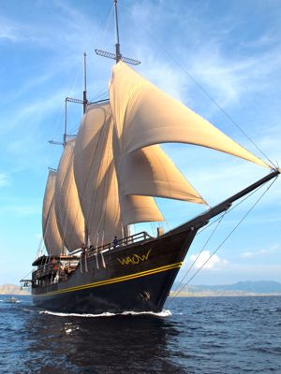
Thuyền buồm

Slide 8
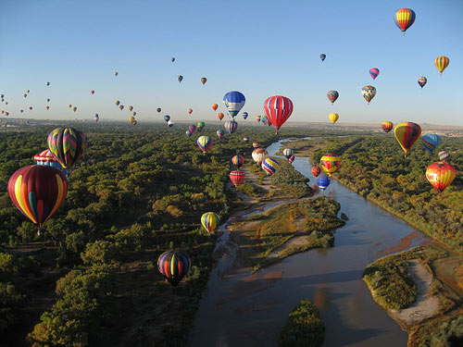
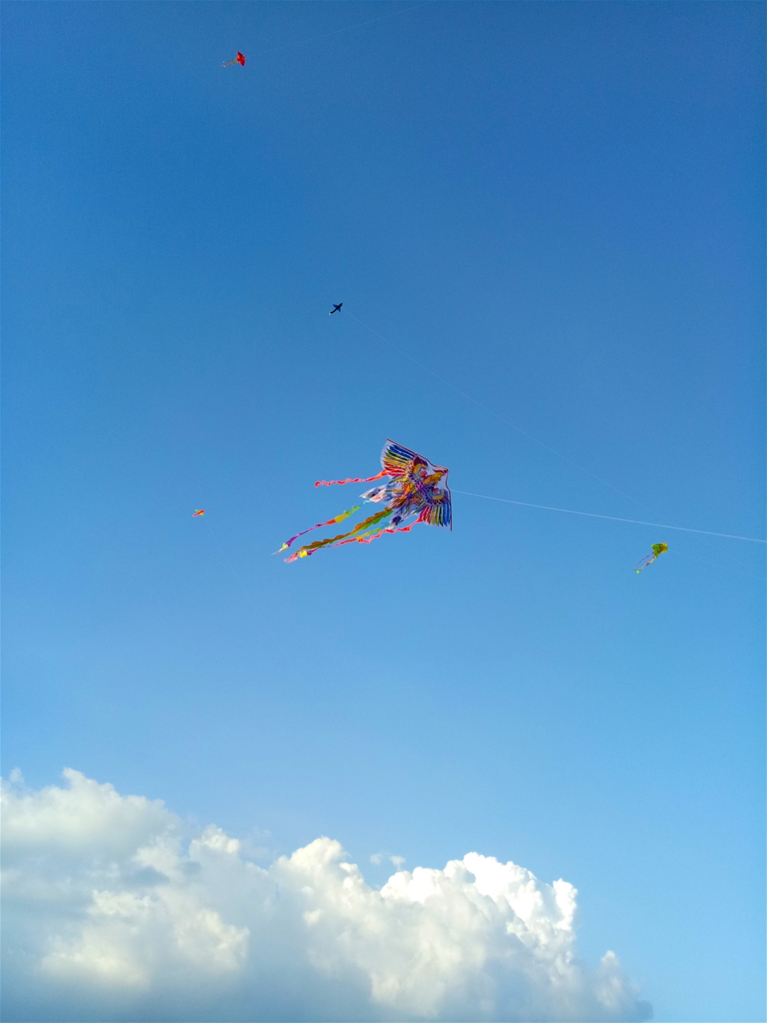

Slide 9
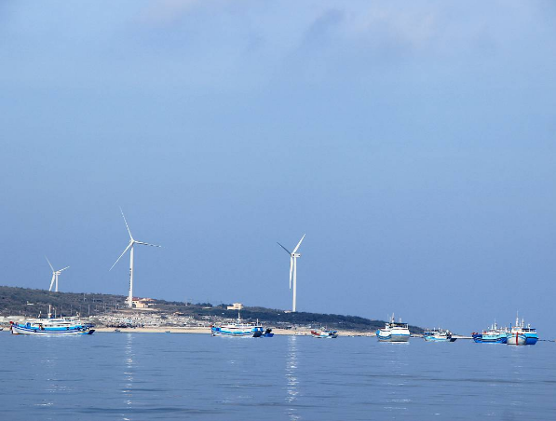
Điện gió ở đảo Phú Quý – Bình Thuận

Slide 10
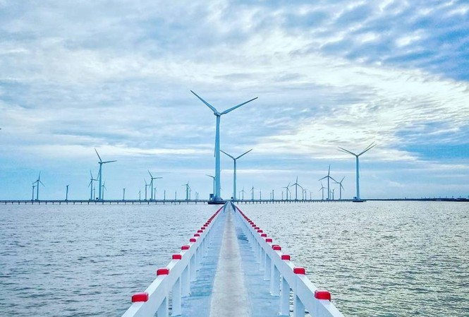
Các tuabin gió hoạt động theo một nguyên lý rất đơn giản. Năng lượng của gió làm cho 2 hoặc 3 cánh quạt quay quanh 1 rotor. Mà rotor được nối với trục chính và trục chính sẽ truyền động làm quay trục quay máy phát để tạo ra điện.Các tuabin gió được đặt trên trụ cao để thu hầu hết năng lượng gió.
Điện gió ở Bạc Liêu

Slide 11
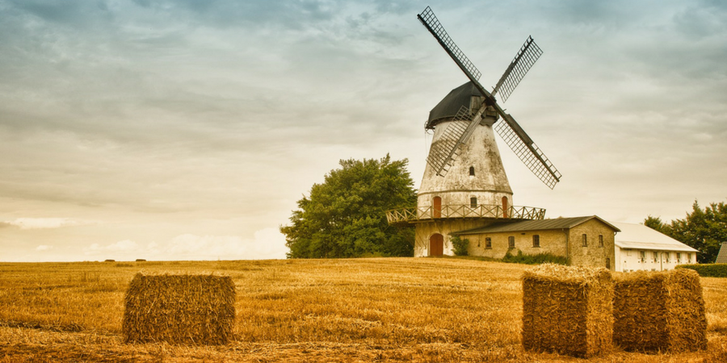
Cối xay gió

Slide 12
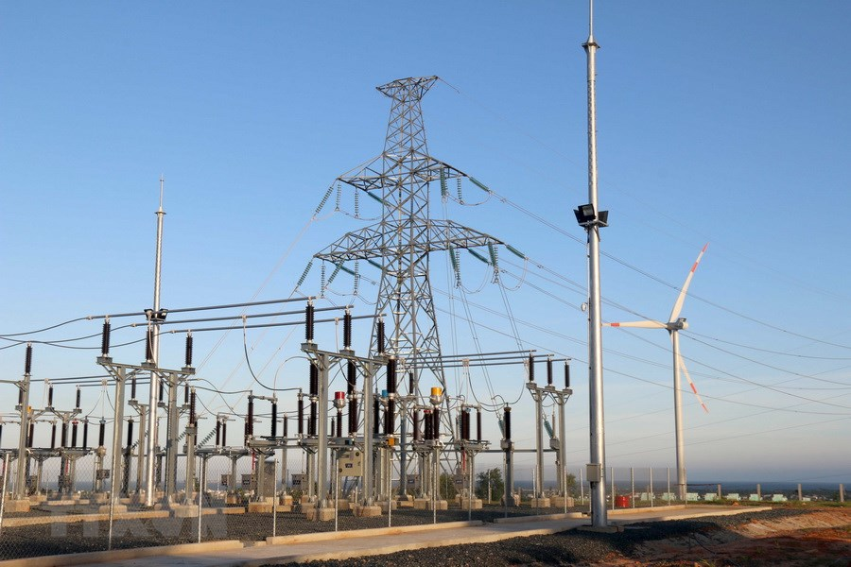
Nhà máy điện gió Phú Lạc – Bình Thuận

Slide 13
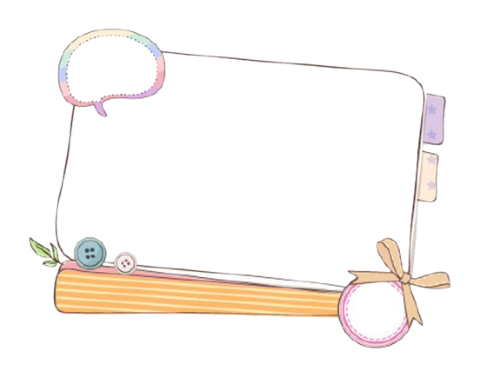
GHI NHỚ
Năng lượng gió có thể dùng để chạy thuyền buồm, làm quay tua-bin của máy phát điện.

Slide 14
VẬN DỤNG

Slide 15
Các em xem đoạn video và cho biết biển và hải đảo ở Việt Nam có tiềm năng phát triển năng lượng tái tạo gì? Kể tên các dự án điện gió đã, đang và sắp triển khai ở Việt Nam.

Slide 16
Tại sao phải sử dụng nguồn năng lượng tự nhiên trong sinh hoạt?

Slide 17


Lợi ích của nguồn năng lượng tự nhiên
Bảo vệ môi trường
Nguồn năng lượng tự nhiên
sẽ không bao giờ cạn kiệt

Slide 18



Năng lượng gió ở địa phương em dùng trong việc gì?
Giới thiệu thêm một số nhà máy sản xuất điện gió ở nước ta.

Slide 19
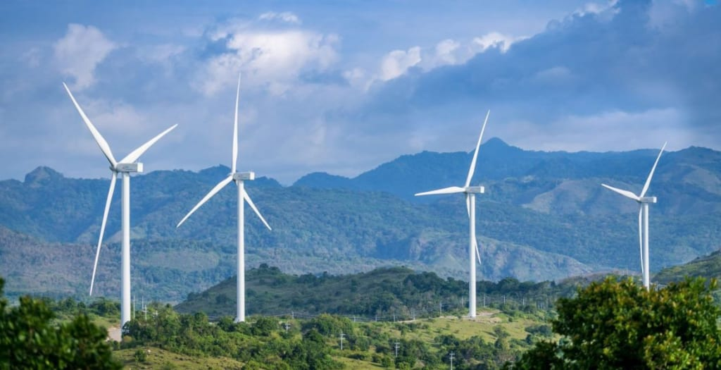
Nhà máy điện gió Amaccao – Quảng Trị

Slide 20
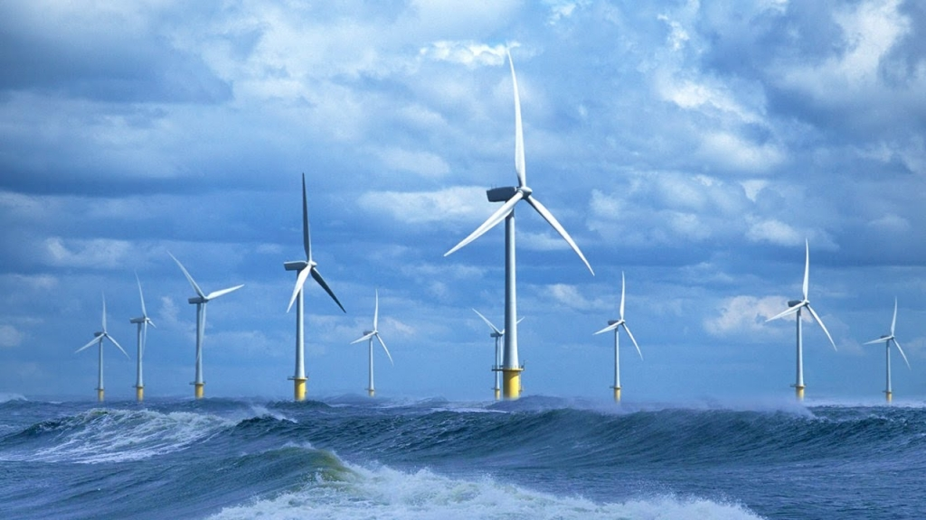
Nhà máy điện gió Bình Đại – Bến Tre

Slide 21
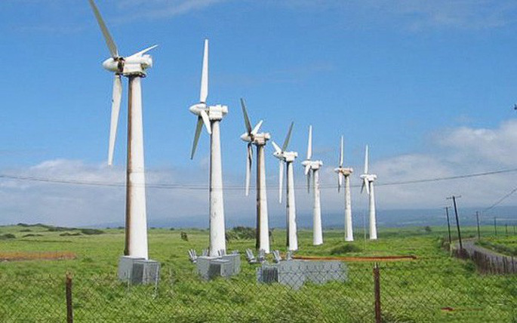
Nhà máy điện gió Cầu Đất – Lâm Đồng

Slide 22
DẶN DÒ
01
Xem lại bài “Năng lượng gió”
02
Chuẩn bị bài tiếp theo.

Slide 23
CHÚC CÁC EM
HỌC TỐT

